Slide 1
大中票券債券市場展望雙週報
2020/10/19
Peter Tsai

Slide 2
市場回顧
最近二週，美公債10y利率整理區間小幅上移。圍繞在美國刺激政策的協商，美國選舉的不確定性與歐美國家的二次疫情發展，令債市行情震盪。上周五美債收在0.7456%。台公債10y利率，受到台幣升值影響與有限籌碼的利多因素，帶動10Y公債利率創新低。10y利率觸及0.30%。上週五台債10y利率收在0.3033%，5y收在0.23%。

Slide 3
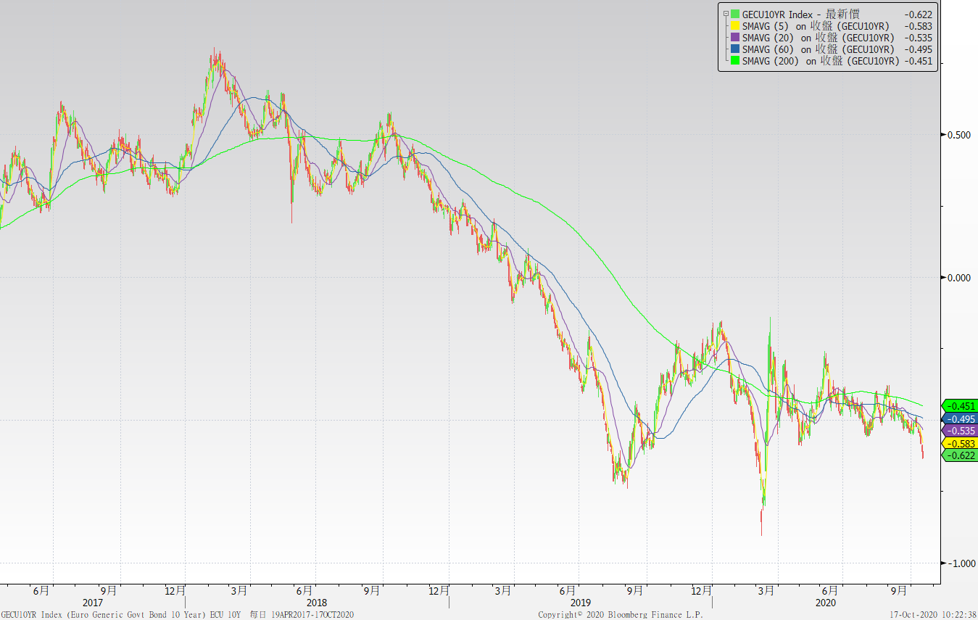
歐債十年期利率走勢圖

Slide 4
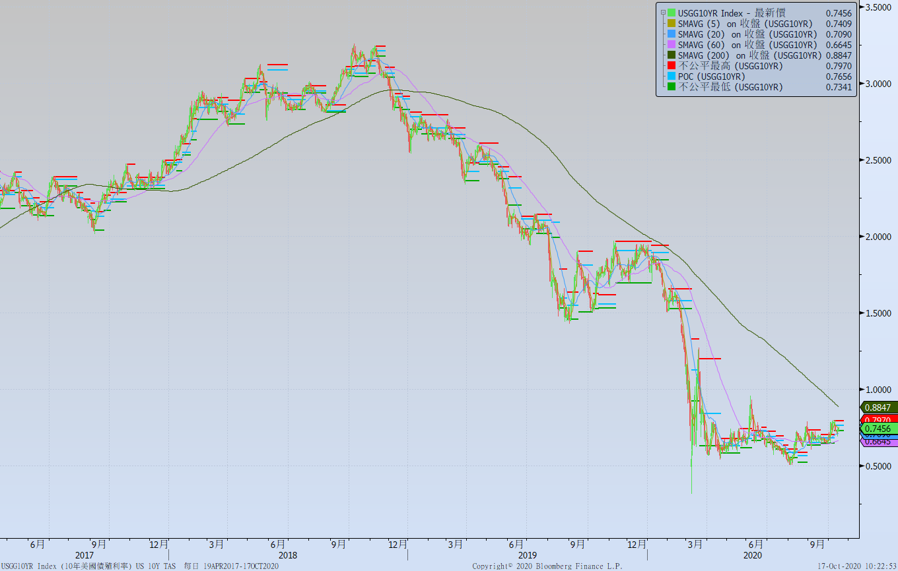
美債十年期利率走勢圖

Slide 5
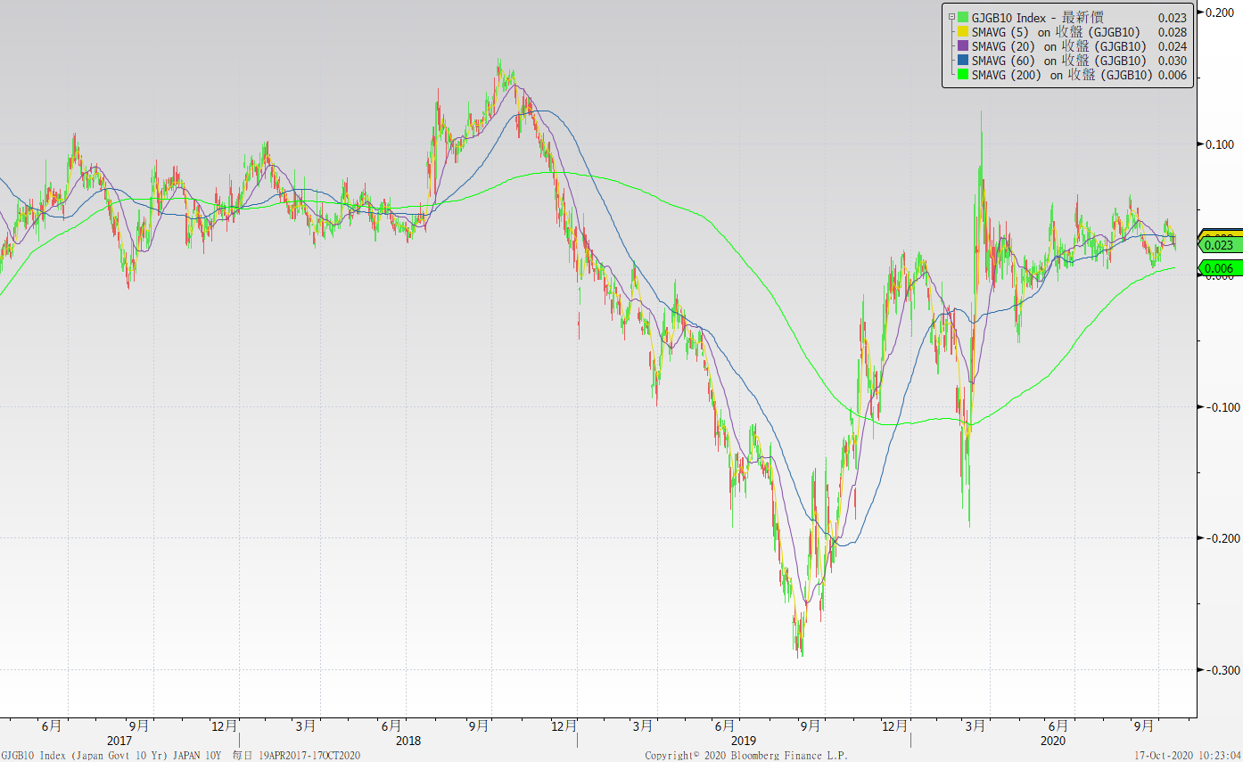
日債十年期利率走勢圖

Slide 6
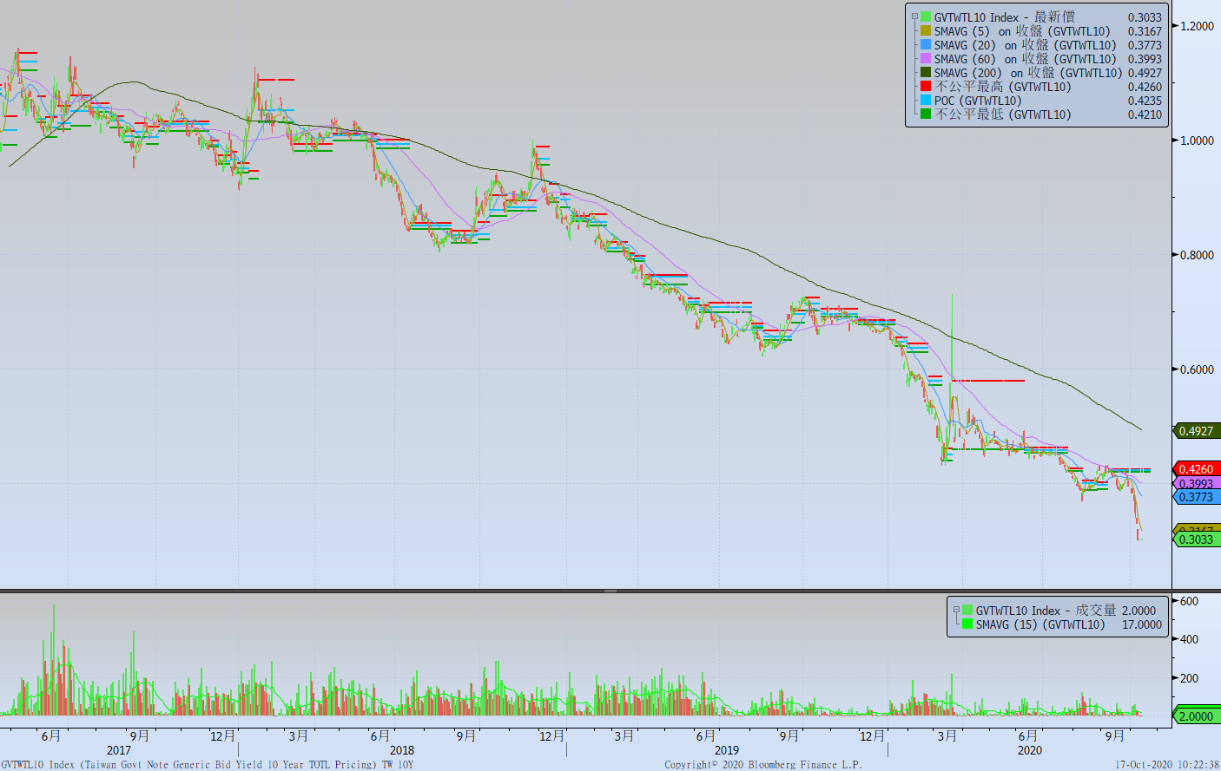
台債十年期利率走勢圖

Slide 7
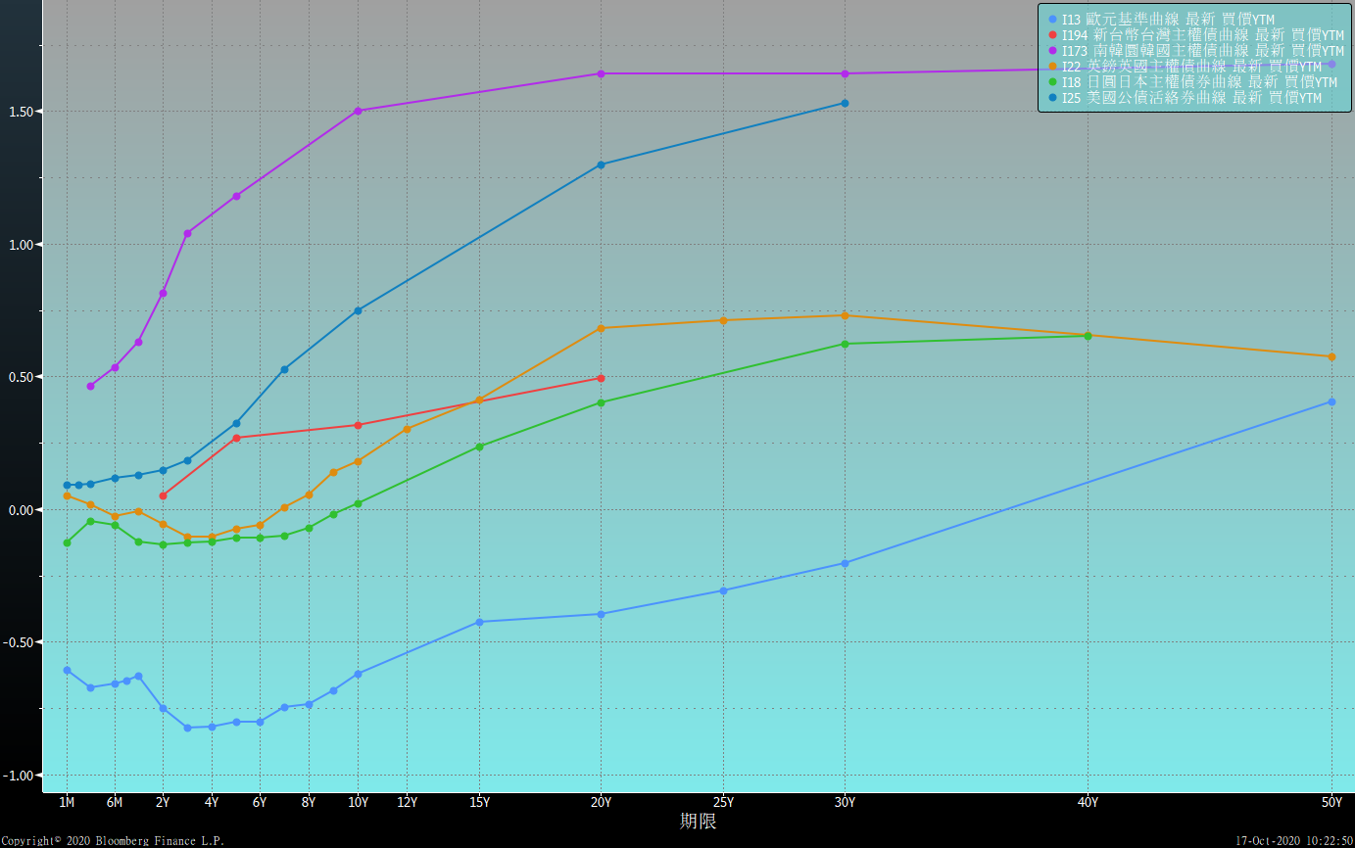
主要國家殖利率曲線

Slide 8
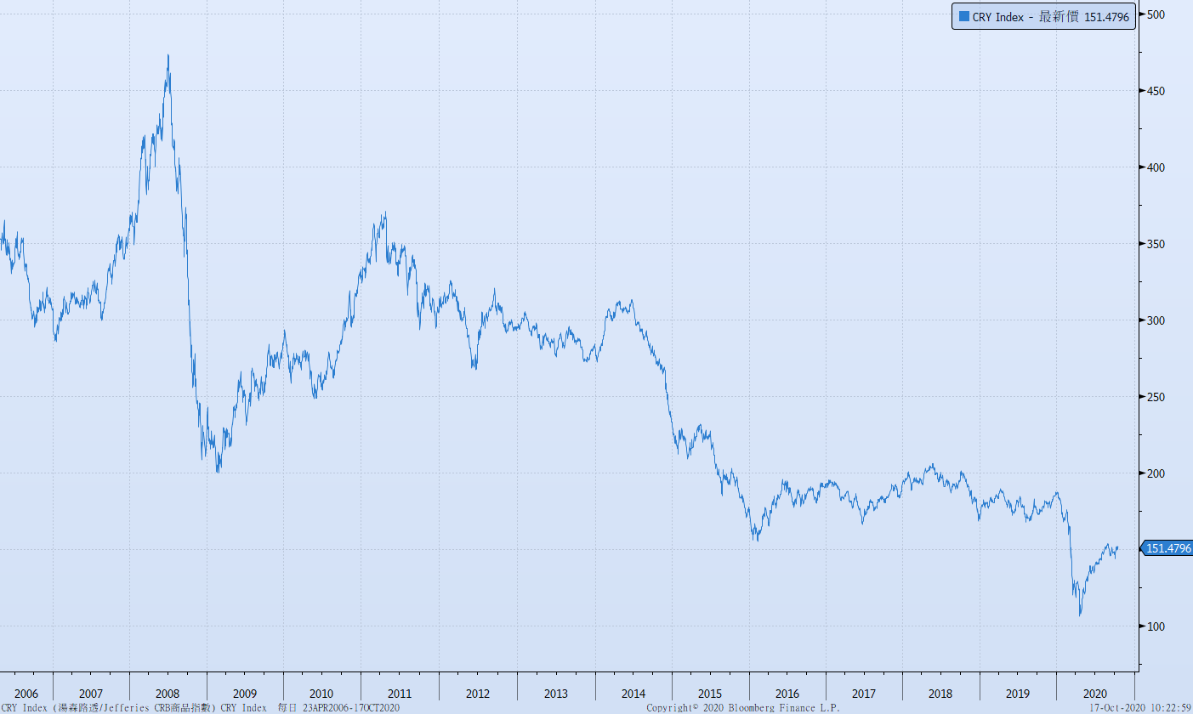
原物料指數

Slide 9
美國GDP成長率

Slide 10
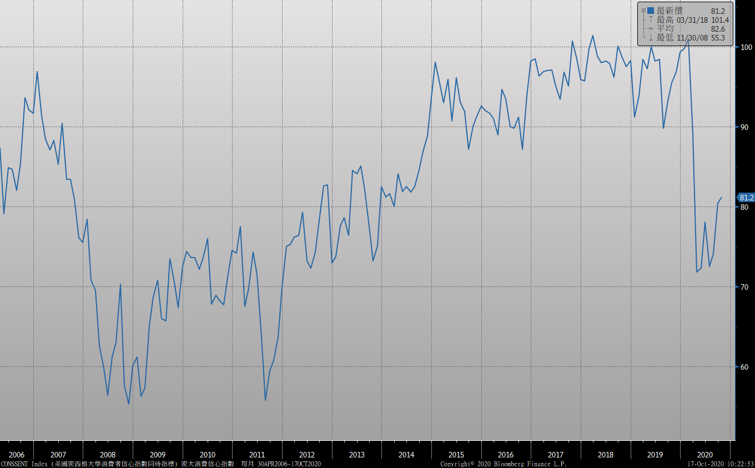
密大消費信心

Slide 11
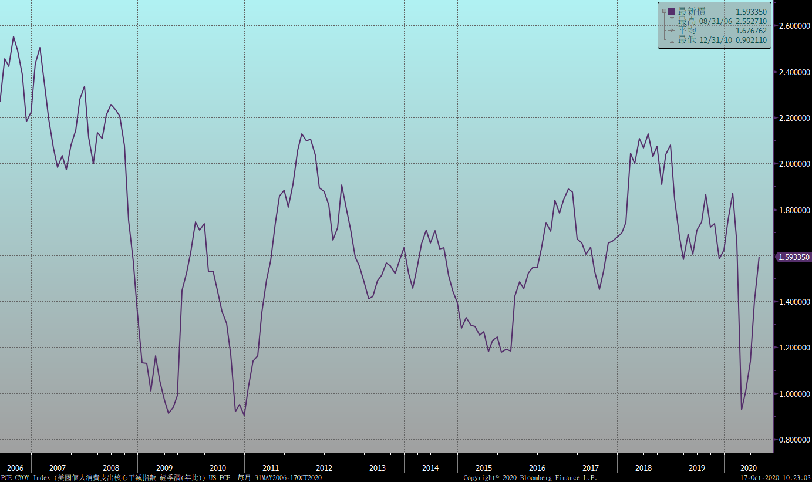
美國個人消費支出核心平減指數 經季調(年比)

Slide 12
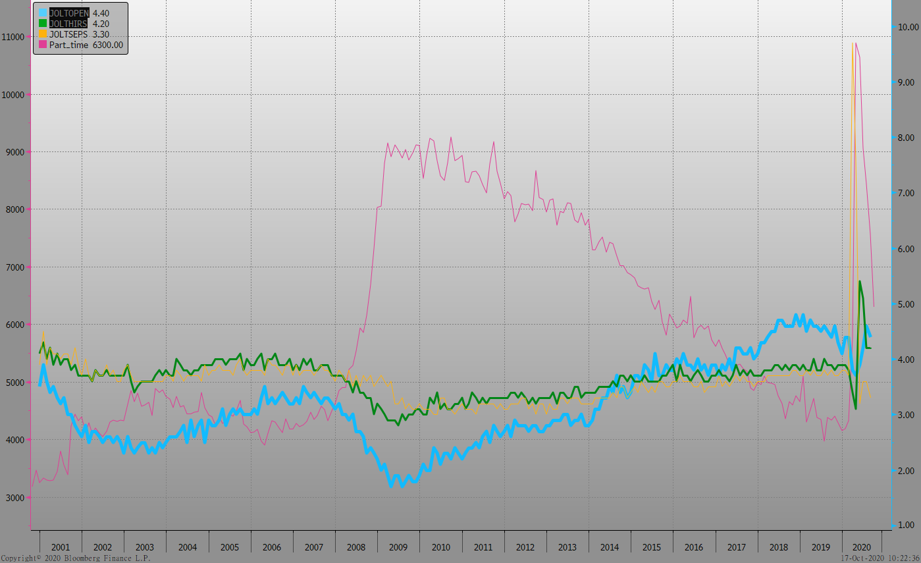
美國就業情況

Slide 13
美國非農就業人數

Slide 14
美國新屋及成屋銷售

Slide 15
ISM指數

Slide 16
LIBOR OIS

Slide 17
經濟數據預報

Slide 18
市場展望
從利率走勢看，美債10y利率月線略為上揚，財政刺激政策通過的時間與金額大小，對利率上漲具有些微影響。
經濟數據方面，即將公布美國9月新屋銷售及成屋銷售，9月耐久財訂單。德國10月IFO景氣指數。台灣9月外銷訂單。預期經濟數據仍佳。台債操作上，10y公債利率在台幣升值助攻下，利率再度走低。10y利率創新低觸及0.30%關卡。央行表示新台幣匯價在28字頭成為短期新常態。因此預估台債利率難脫低檔整理格局。

